Slide 1

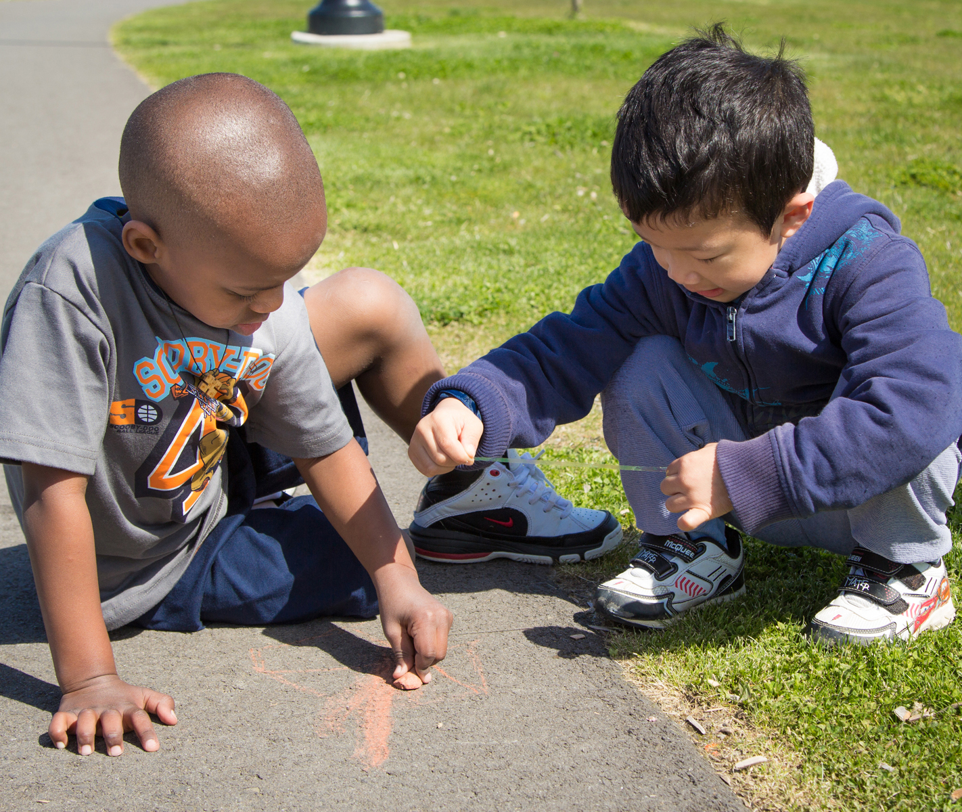


APRENDIZAJE BASADO EN LOS INTERESES:
OTORGAR RESPONSABILIDADES
A LOS NIÑOS
OTOÑO 2012

Slide 2
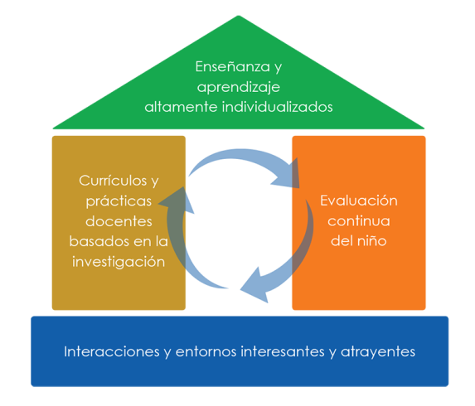
MARCO PARA LA PRÁCTICA EFECTIVA
EN APOYO A LA PREPARACIÓN PARA LA ESCUELA
PARA TODOS LOS NIÑOS
ENFOCARSE EN
LA BASE
  Apoyo social y emocional
  Aulas bien organizadas
  Interacciones didácticas

Slide 3
OBJETIVOS
  Proporcionar una definición de Otorgar responsabilidades
  a los niños.
  Dar ejemplos y estrategias sobre el modo en que los maestros pueden proporcionarles a los niños más responsabilidades en sus salones de clases.
  Conectar Otorgar responsabilidades a los niños con el
  Marco de Head Start para el desarrollo y aprendizaje temprano de los niños.
  Ofrecer sugerencias a los maestros sobre cómo mejorar
  su capacidad para proporcionar responsabilidades a
  los niños.

Slide 4
OTORGAR RESPONSABILIDADES
A LOS NIÑOS
¿Cómo se manifiesta?
Maestros que brindan oportunidades para que los niños tengan tareas significativas en el salón de clases.
¿Cómo NO se manifiesta?
Niños que tienen oportunidades limitadas de conducir o iniciar actividades.

Slide 5
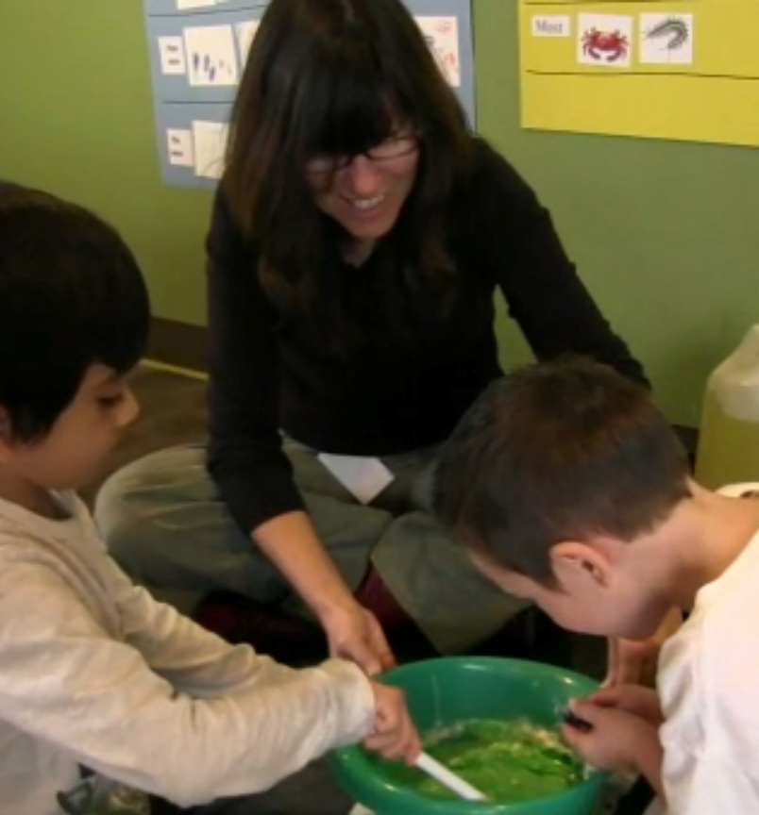
OFRECER ROLES SIGNIFICATIVOS
Proporcionar tareas reales para los niños durante las actividades en el salón de clases.
Por ejemplo:
Durante una actividad en grupos pequeños en la cual están preparando su propia plastilina,
la maestra asigna a los niños diferentes tareas (por ej., Mario mide los ingredientes, Anna revuelve la mezcla y Kevin agrega el colorante para alimentos).

Slide 6
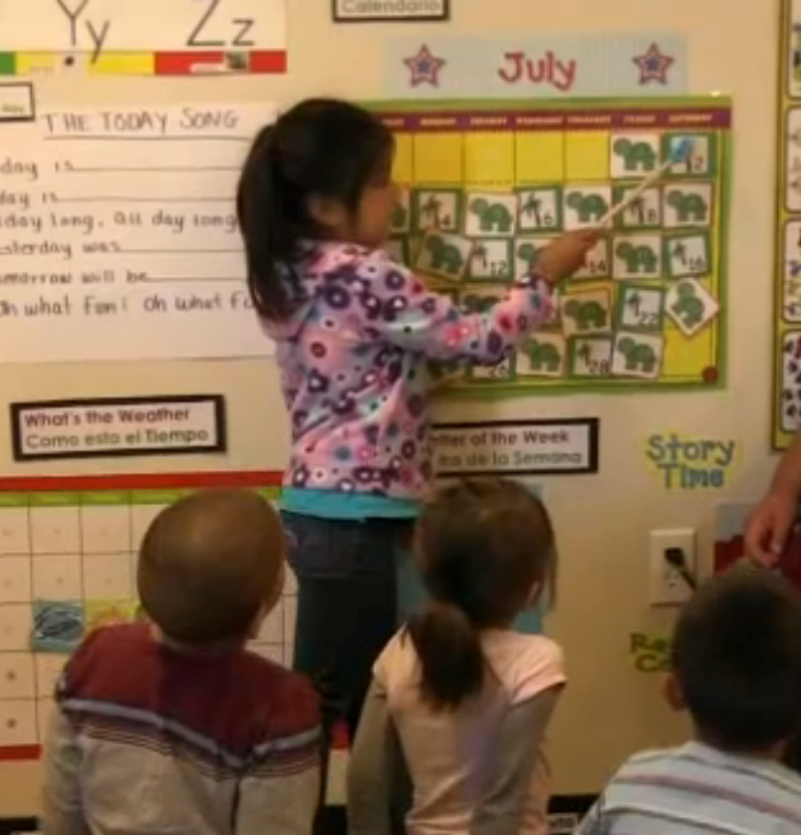
PERMITIR QUE LOS NIÑOS CONDUZCAN
Permitir que los niños
sean el maestro y tomen decisiones cuando es apropiado.
Por ejemplo:
Durante la hora del círculo/la reunión matutina, la maestra permite que Mía conduzca al grupo, mientras aprenden los días de la semana.

Slide 7
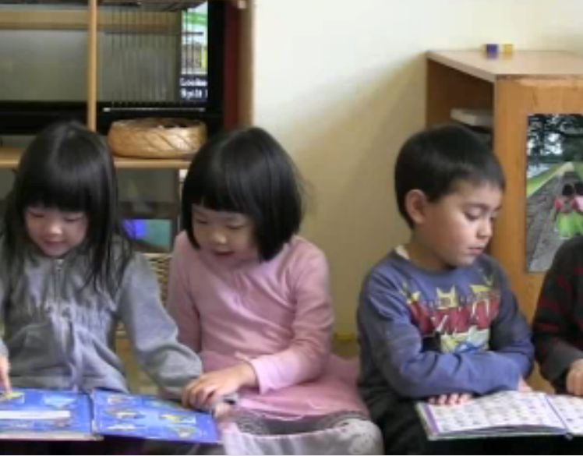
ALENTAR A LOS NIÑOS
A AYUDARSE ENTRE SÍ
Facilitar que haya momentos en que los niños pueden aprender los unos de los otros.
Por ejemplo:
Mientras los niños realizan la transición de la hora de los bocadillos/la merienda a la hora de los libros, el maestro alienta a quienes están aprendiendo en dos idiomas a juntarse con compañeros que saben más inglés, para leer libros.

Slide 8
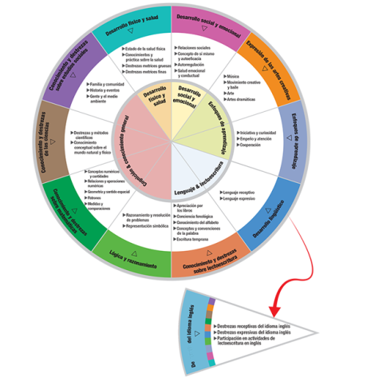
EL MARCO DE HEAD START PARA
EL DESARROLLO Y APRENDIZAJE TEMPRANO DE LOS NIÑOS
Otorgar responsabilidades
a los niños puede darse
en muchos de los dominios del Marco de Head Start.
Algunos ejemplos son:
  Desarrollo social y emocional
  Enfoques de aprendizaje
  Desarrollo físico y salud
  Expresión de las artes creativas

Slide 9
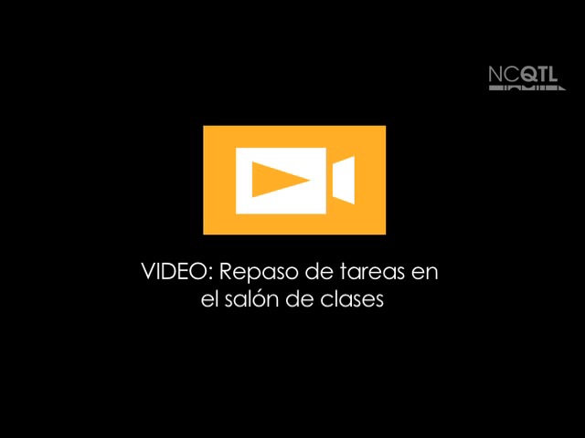
VIDEO - CLASSROOM JOB REVIEW
VIDEO: Repaso de tareas en el salón de clases

Slide 10
EN ESTE VIDEO, LA MAESTRA OFRECIÓ
A LOS NIÑOS ROLES SIGNIFICATIVOS
La maestra proporcionó a los niños roles significativos durante la transición, asignándoles diferentes tareas.
Apoya el Desarrollo
social y emocional de los niños
Apoya los Conocimientos y destrezas sobre lectoescritura de los niños

Slide 11

VIDEO – OVAL TIME
VIDEO: La hora del óvalo

Slide 12
EN ESTE VIDEO, LA MAESTRA PERMITIÓ QUE LA NIÑA CONDUJERA
La maestra permite que la niña conduzca al grupo durante la hora del círculo/la reunión matutina y que ella elija la actividad que realizarán (canción “Ratón en el óvalo”).
Apoya el Desarrollo
social y emocional de los niños
Apoya la Expresión de
las artes creativas de
los niños

Slide 13

VIDEO – WALKING PARTNERS
VIDEO: Compañeros en la caminata

Slide 14
EN ESTE VIDEO, LA MAESTRA ALENTÓ A LOS NIÑOS A AYUDARSE ENTRE SÍ
Durante la hora afuera, la maestra ve que una niña ayuda a su compañero de salón de clases a caminar, y la alienta a continuar, diciendo “Te estás portando como una muy buena amiga”.
Apoya el Desarrollo
social y emocional de los niños
Apoya los Enfoques
de aprendizaje
de los niños

Slide 15
¿CUÁNDO PUEDO OTORGAR RESPONSABILIDADES A LOS NIÑOS?
Los maestros pueden otorgar responsabilidades
a los niños durante todo el día escolar en muchas actividades del salón de clases, incluyendo:
  Centros
  Instrucción en grupos pequeños y con el
  grupo completo
  Las horas de la comida y de los bocadillos/la
  merienda
  Transiciones

Slide 16
MEJORAR LA PRÁCTICA
Los maestros pueden grabarse y ver un
video de sus interacciones con los niños durante una lección, enfocándose en determinar si proporcionan responsabilidades
a los niños y con qué frecuencia lo hacen.
Observar a “maestros expertos” en acción.

Slide 17
RESUMEN
Los maestros otorgan responsabilidades a los niños haciendo lo siguiente:
  Ofreciendo roles significativos: Proporcionar tareas reales para los niños durante las actividades en el salón de clases.
  Permitiendo que los niños conduzcan: Permitir que los niños sean el maestro y tomen decisiones cuando es apropiado.
  Alentando a los niños a ayudarse entre sí: Facilitar los momentos en que los niños pueden aprender los unos de
  los otros.
Los maestros proporcionan responsabilidades a los
niños durante todo el día escolar.
Los maestros mejoran la calidad y la frecuencia con
que otorgan responsabilidades a los niños.

Slide 18

Si desea más información, por favor escríbanos a: NCQTL@UW.EDU o llámenos al 877-731-0764
Este documento fue preparado por el Centro Nacional para la Enseñanza y el Aprendizaje de Calidad para el Departamento de Salud y Servicios Humanos
de los Estados Unidos, Administración para Niños y Familias, Oficina Nacional de Head Start, con la subvención #90HC0002.
OTOÑO 2012

